Slide 1
Свёрточная нейронная сеть
Выполнил Смольяков Всеволод 10а
Руководитель Крашенинникова Татьяна Анатольевна

Slide 2
Актуальность
Нейронные сети используются:
В камере телефона они улучшают фотографии, искусственно повышая разрешение
Предлагают нам видео, музыку и новости, основываясь на наших интересах и вкусах
Управляют машинами и приборами, облегчая жизнь людям

Slide 3
Цели
Создать приложение по распознаванию рукописных цифр
Написать необходимую нейросеть без использования готовых решений
Обучить нейросеть распознавать цифры

Slide 4
Задачи
Выбрать язык программирования
Спланировать структуру проекта
Написать нейросеть
Обучить нейронную сеть
Проверить правильность работы
Написать приложение с необходимым функционалом
Подключить нейросеть
Сделать окончательное тестирование продукта

Slide 5
Язык программирования - Python
Простота и скорость написания кода
Есть опыт работы с ним
Самый популярный язык программирования для машинного обучения
Большое количество библиотек, которые можно будет использовать в дальнейшем для улучшения проекта

Slide 6
Структура проекта
project_nn
core
app
main.py
data_loader.py
__init__.py
convolution.py
max_pooling.py
full_connected.py
library.py
train.py

Slide 7
Использованные библиотеки
os, sys – работа с файловой системой компьютера, выход из программы
json – сохранение данных в файлы и загрузка из них
math – логарифмы, экспонента
random – случайная инициализация весов и смещений нейросети
numpy + Pillow – загрузка и сохранение изображений
pygame – основное приложение

Slide 8
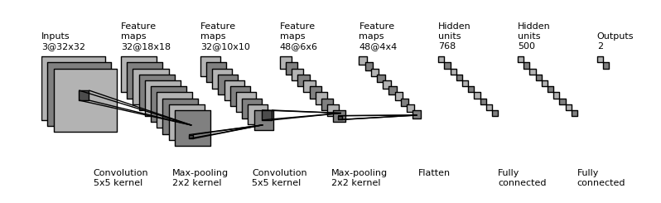
Свёрточная нейронная сеть

Slide 9
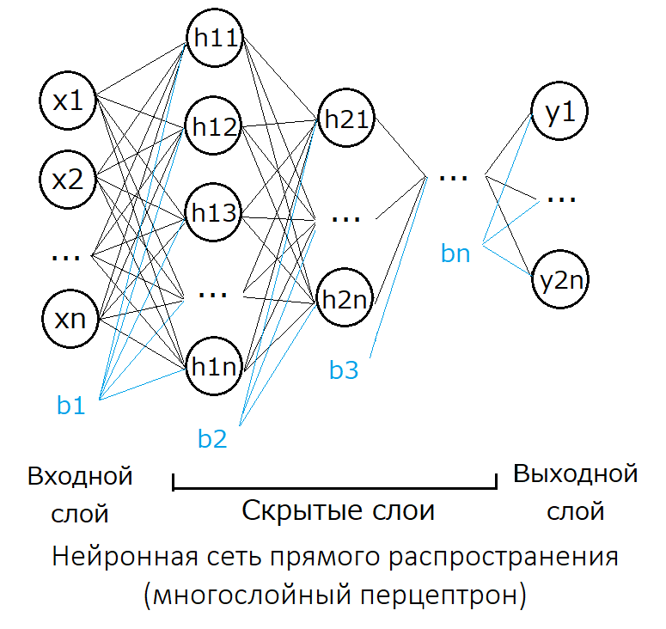
Полносвязный слой

Slide 10
Свёрточный слой

Slide 11
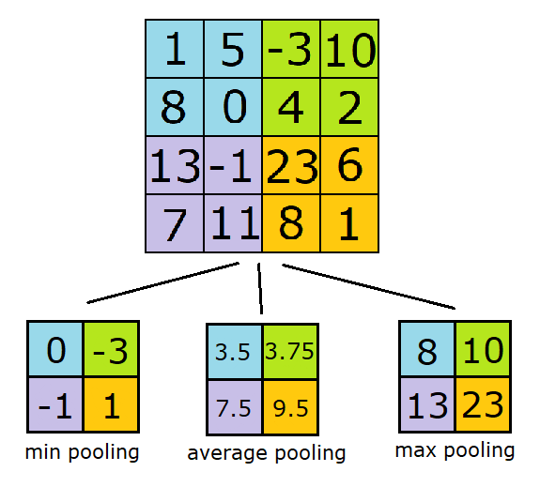
Слой подвыборки

Slide 12
Демонстрация проекта

Slide 13
Заключение
Новые цели:
Улучшить алгоритм обратного распространения ошибки с помощью Adam
Сделать распознавание цифр от 0 до 9
Увеличить размер как минимум до 100x100

